Slide 1
Leirikoulu Vivamossa Ideoita ja ohjelmaehdotuksia ryhmälle

Slide 2
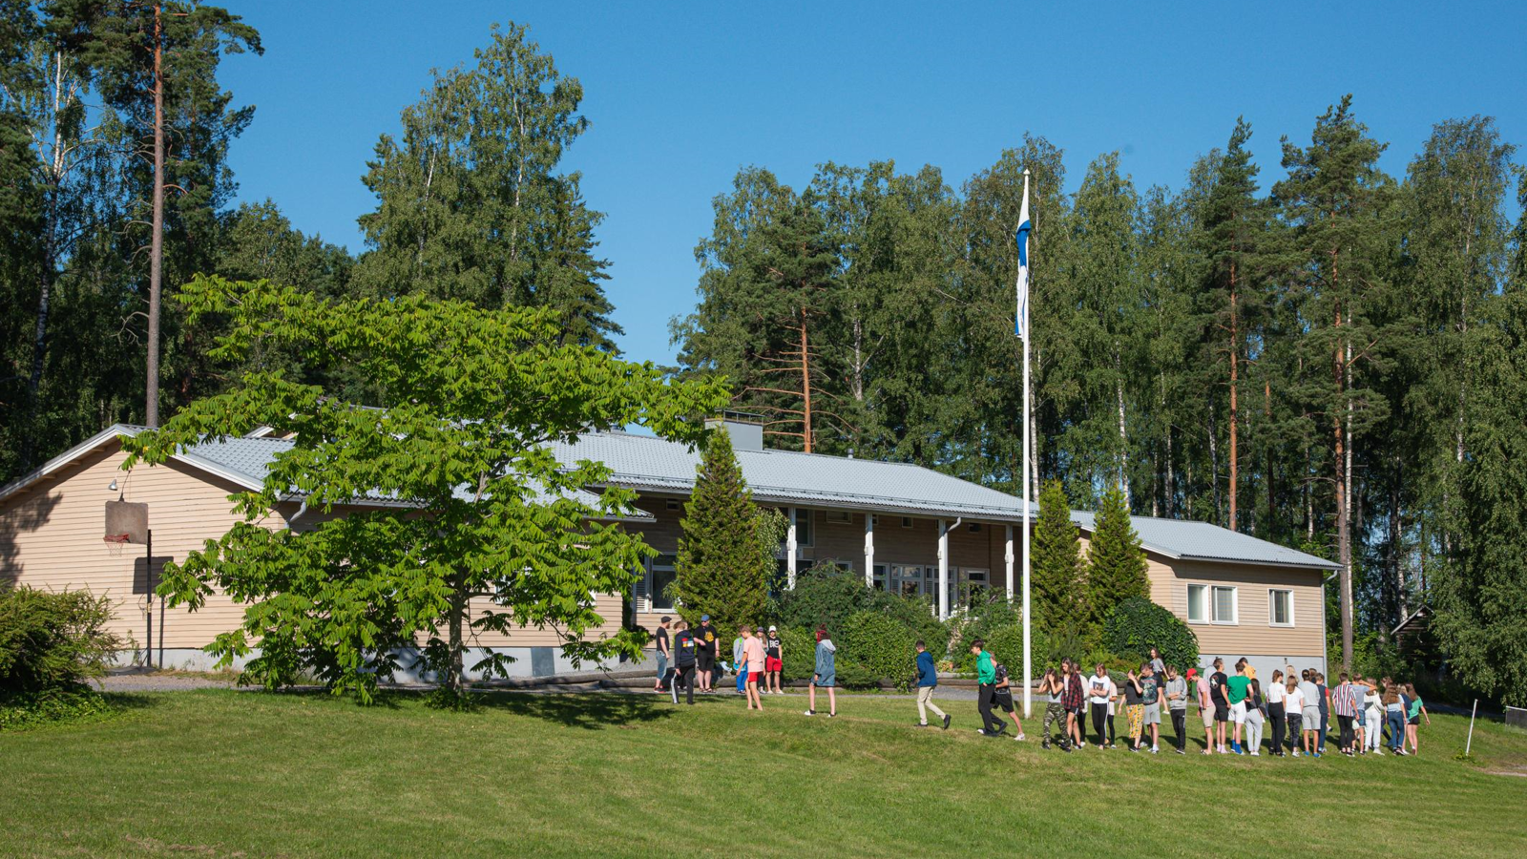

Slide 3
Tervetuloa Vivamoon, Lohjalle
Vivamo on suosittu loma- ja kurssikeskus Lohjanjärven rannalla 60 km Helsingin keskustasta, ajomatka noin 45 min.
Vivamo on kutsunut vaeltajia poluilleen yli sadan vuoden ajan. Arvostamme historiaa ja menneitä sukupolvia, eläen kuitenkin tätä päivää. Tarjoamme ympäri vuoden erilaisia tapahtumia ja viikonloppuja kaiken ikäisille. Vivamon suositut riparit ovat jo käsite.

Slide 4
Vivamossa on kesällä kaikki tämä
Ravintola- ja majoituspalvelut
Vivamon Särkyneen Sydämen Kirkko, Lastenkirkko ja Pyhän Birgitan kivikappeli
Tilat leireille, kokouksille, juhlille ja tapahtumille
Ohjelmapalvelut hengellisiin tilaisuuksiin
Saunat järven rannalla
Vivamon Raamattukylä
Vivamon Lastenkylä
Hiljaisuuden puutarha
Luontoretkeilymahdollisuudet ja rantanuotiopaikka

Slide 5
Leirikoulun ohjelmaehdotus, päivä 1
klo 10 saapuminen Vivamoon
klo 11 tervetuloinfot ja tutustuminen
klo 12 lounas ja majoittuminen
klo 13 Vivamo-kaaos tai (rauhallisempi) Vivamon rastirata
klo 14.30 välipala
klo 15 luokkien lakanapallo-turnaus ja loppurentoutus
klo 17 päivällinen
klo 18 - 20 saunat ja makkaranpaisto-mahdollisuus rannassa
klo 20.30 iltapala
klo 22 hiljaisuus

Slide 6
Leirikoulun ohjelmaehdotus, päivä 2
klo 8-9 aamiainen
klo 9.30 kanavat 1: Pakopeli, improa, spraymaalaus
klo 11 kanavat 2: Pakopeli, improa, spraymaalaus
pakopeliin mahtuu max 30 kerralla, mahdollisuus on myös ensimmäisellä kerralla vetää kaksi eri pakopeliä samaan aikaan.
klo 12.15 lounas
klo 13.30 Ysimestari (Suurmestarihenkinen ryhmähupailu)
klo 15 kotiinlähtö

Slide 7
Muuta ohjelmaa nuorille
Live Afrikantähti
Lipunryöstö
Lahokallion luontopolkuun tutustuminen
Unelmakarttatyöskentely
Norsupallo
Lauluhetki
Iltaohjelma sisällä
Bibliodraamatuokio
aamu- tai iltahartaus

Slide 8
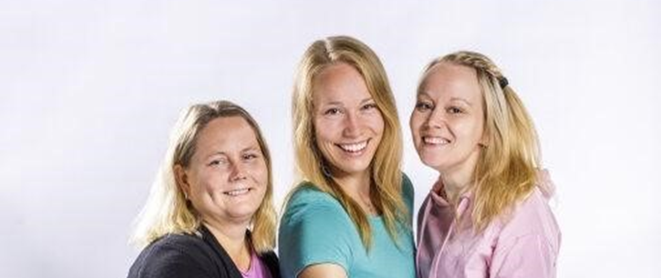
KRS:n nuorisotiimi palveluksessanne, jos tarvitsette ohjelmapalveluja

Slide 9
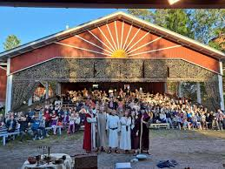
Vinkki iltaohjelmaksi:​ Raamattukylän näytelmä Tuhlaajapoika (lisämaksullinen)​

Slide 10
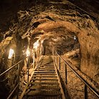
Vinkki leirikoulun bussimatkalle:​ Vierailu Tytyrin Elämyskaivoksessa Lohjalla (lisämaksullinen)​

Slide 11
Pyydä tarjous leirikoulusta tai riparista!
Kerro milloin sinun ryhmäsi haluaisi tulla Vivamoon, miten suuri ryhmäsi on ja tarvitsetteko ohjelmapalveluja vaiko vain tilat ja majoitus- ja ravintolapalvelut.​
Täytä lomake tästä tai lähetä sähköpostia vivamo@sana.fi.​
Palaamme pikaisesti asiaan.​

